Slide 1
Phân tích và thiết kế phần mềm

Slide 2
Sơ ĐỒ KIẾN TRÚC HỆ THỐNG

Slide 3
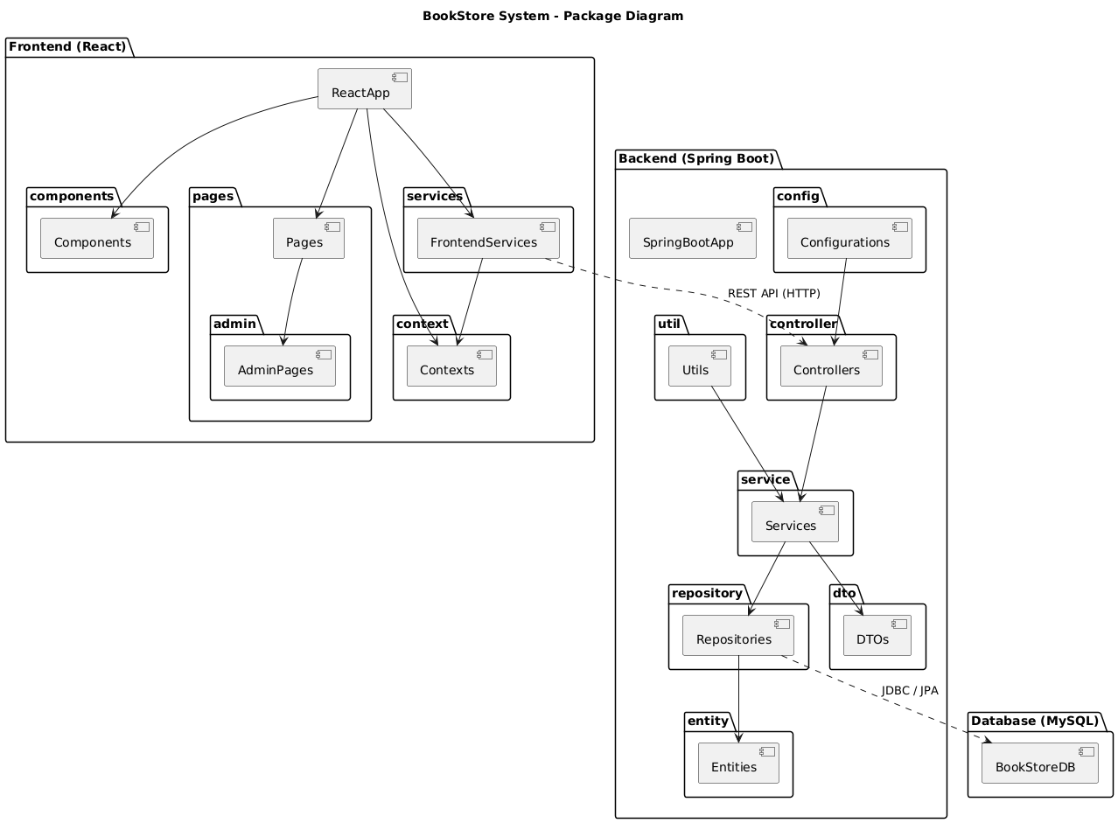

Slide 4
Sơ đồ Use Case

Slide 5
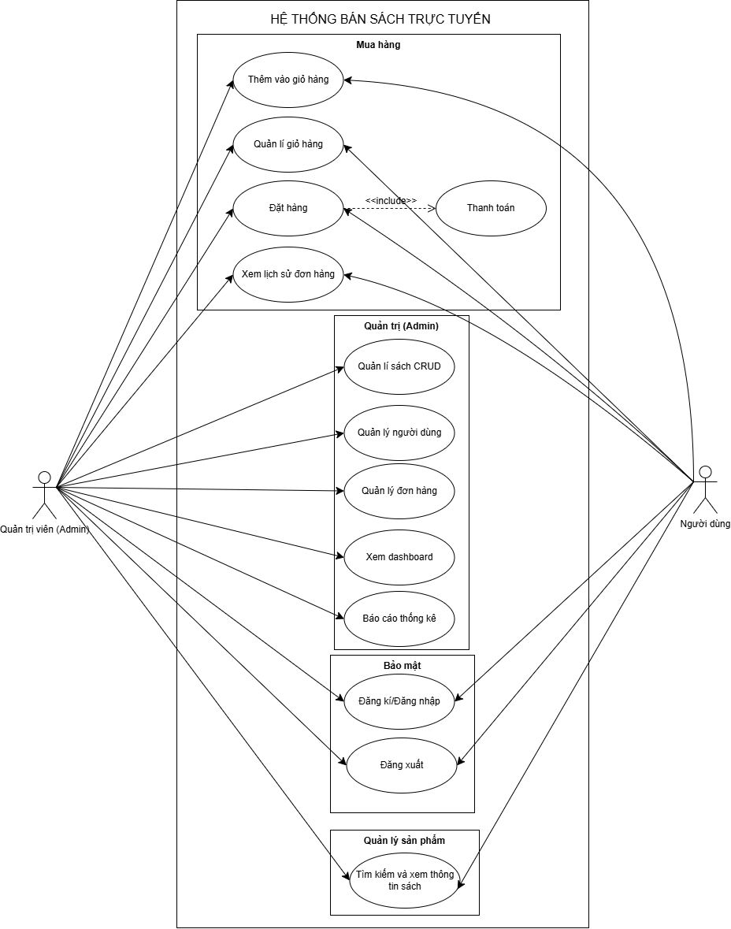
Sơ đồ Use Case tổng quan hệ thống

Slide 6
Biểu đồ hoạt động

Slide 7
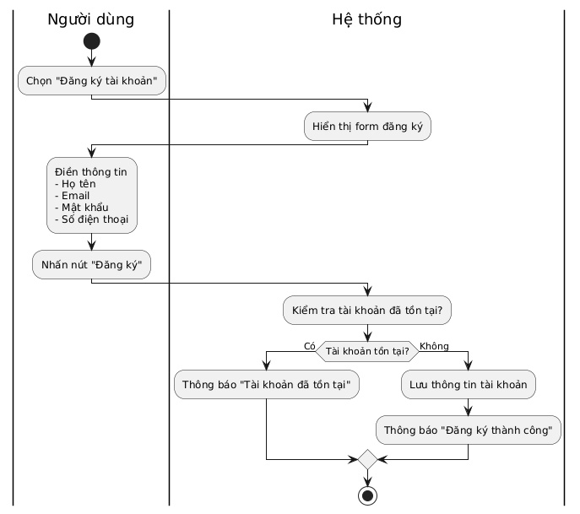
Biểu đồ hoạt động chức năng đăng ký

Slide 8
Biểu đồ hoạt động chức năng đăng Nhập

Slide 9
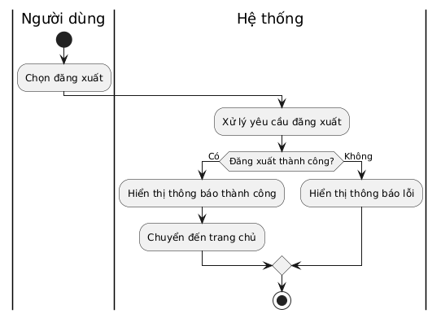
Biểu đồ hoạt động chức năng đăng xuất

Slide 10
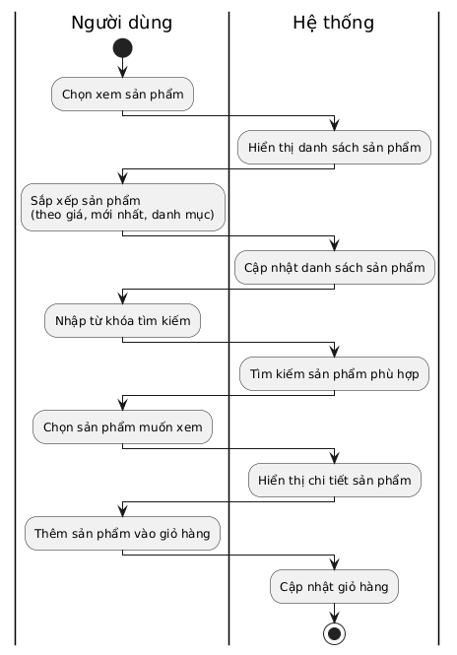
Biểu đồ hoạt động chức năng xem và tìm kiếm sản phẩm

Slide 11
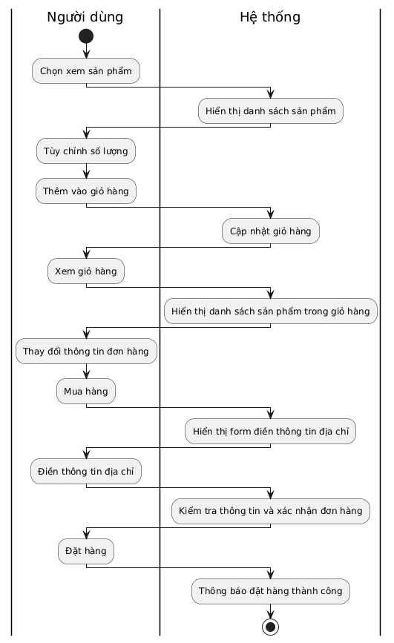
Biểu đồ hoạt động quản lý giỏ hàng

Slide 12
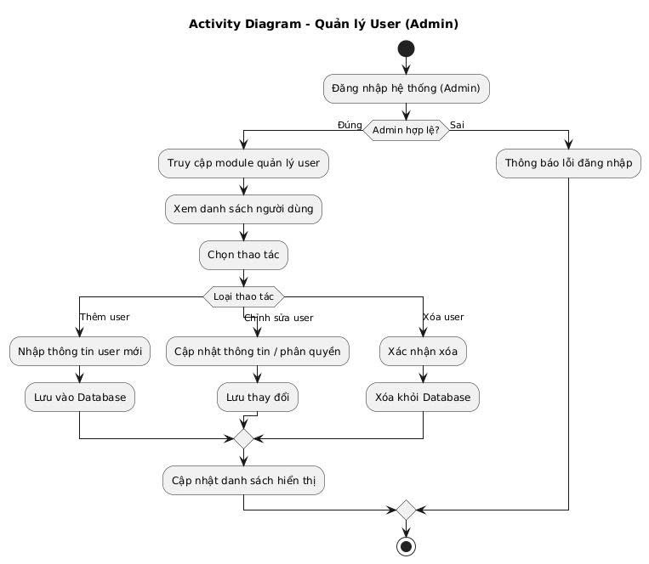
Biểu đồ hoạt động chức năng quản lí người dùng

Slide 13
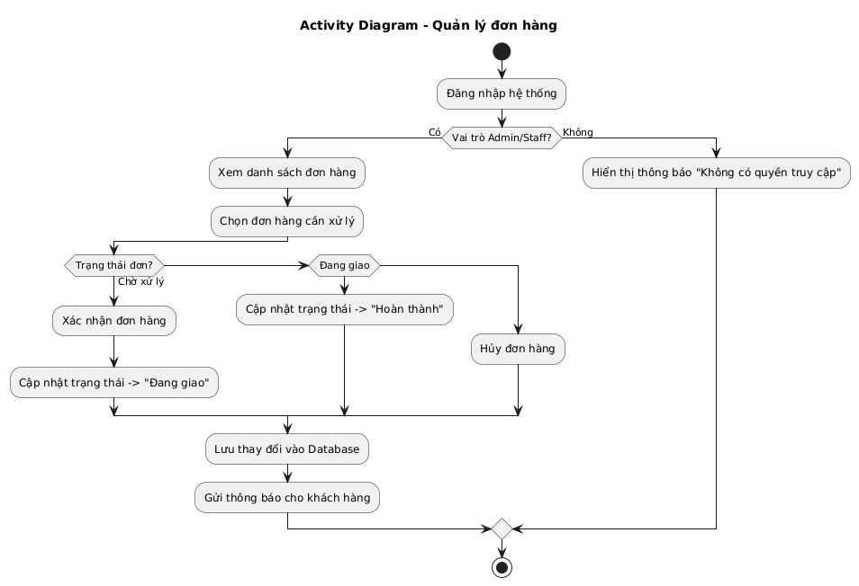
Biểu đồ hoạt động chức năng quản lí Đơn hàng

Slide 14
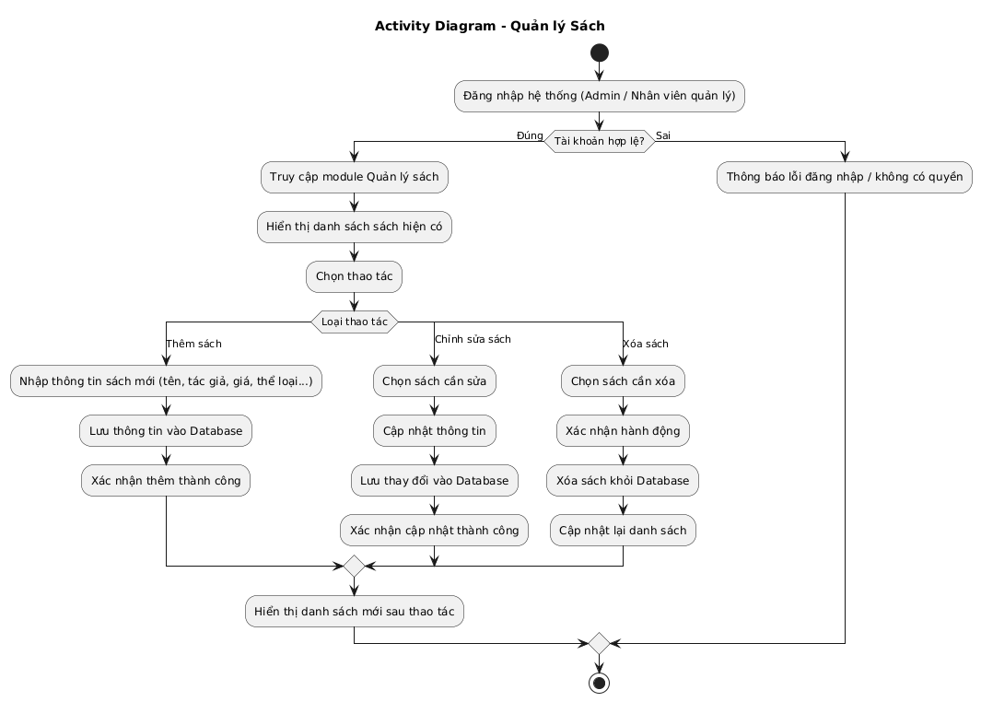
Biểu đồ hoạt động chức năng quản lí SÁCH

Slide 15
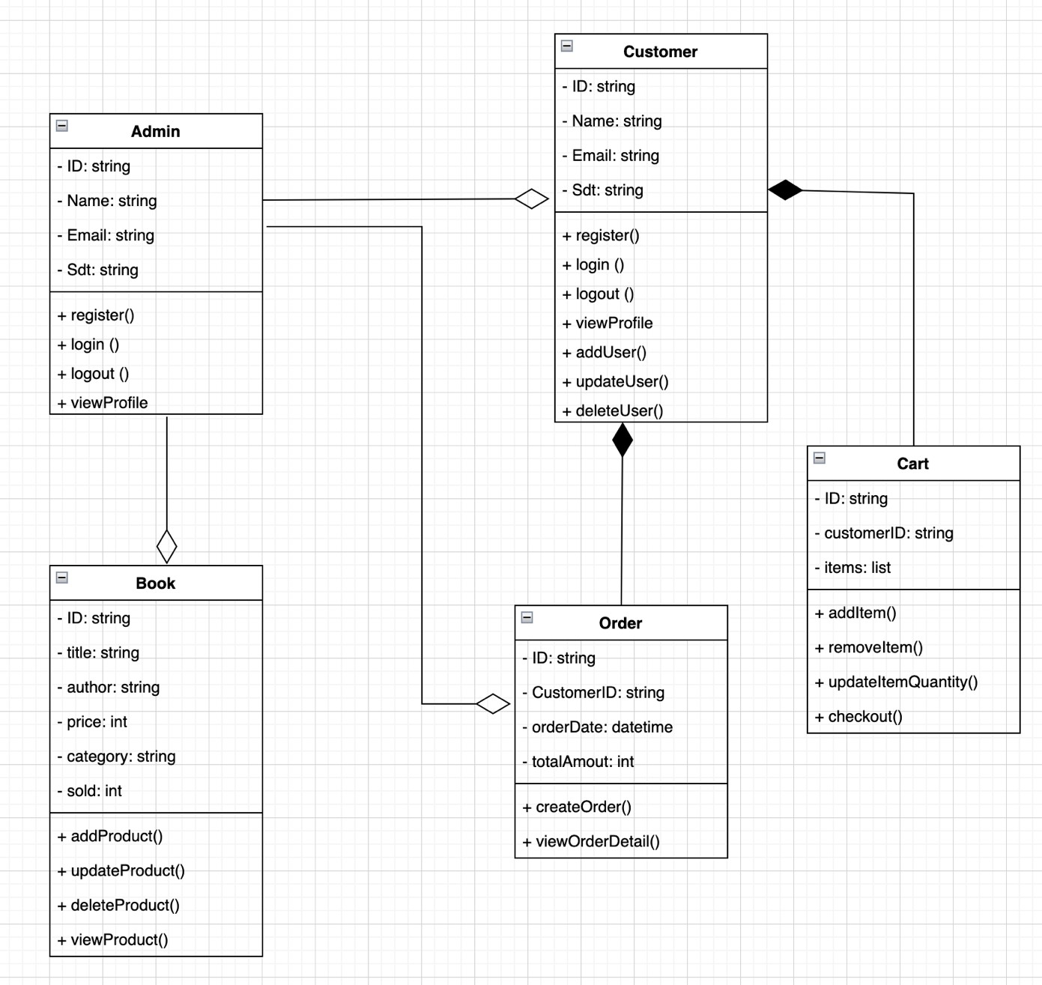
Class diagram

Slide 16
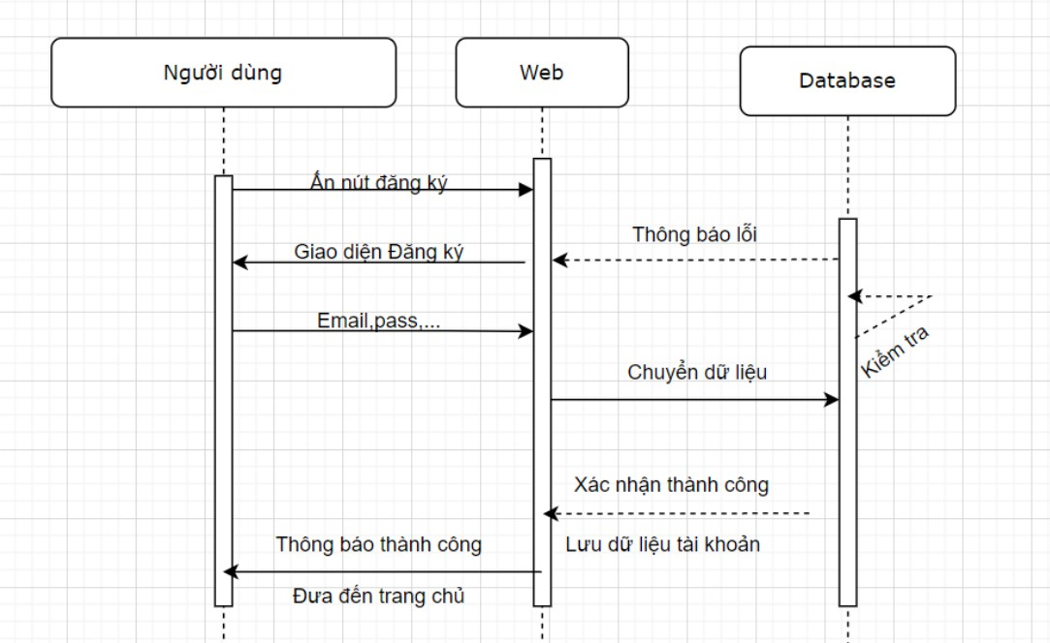
Biểu đồ tuần tự chức năng đăng ký

Slide 17
Biểu đồ tuần tự chức năng đăng nhập

Slide 18
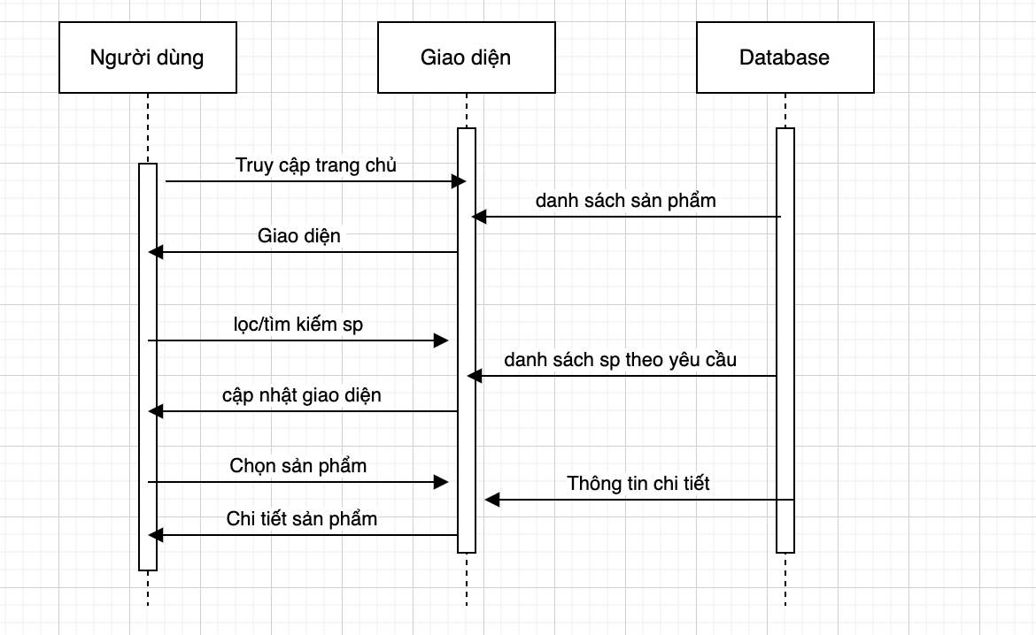
Biểu đồ tuần tự chức năng xem sản phẩm

Slide 19
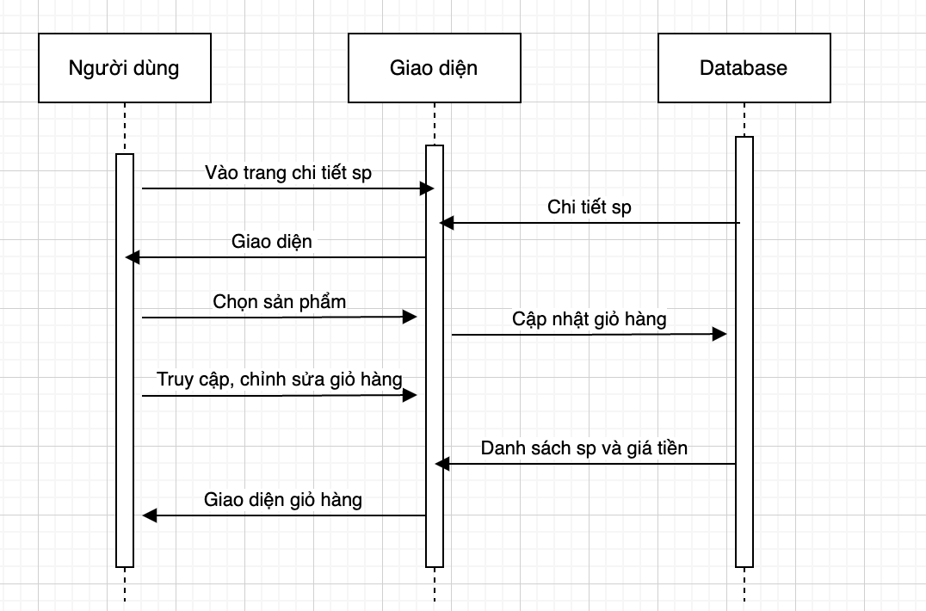
Biểu đồ tuần tự chức năng quản lý giỏ hàng

Slide 20
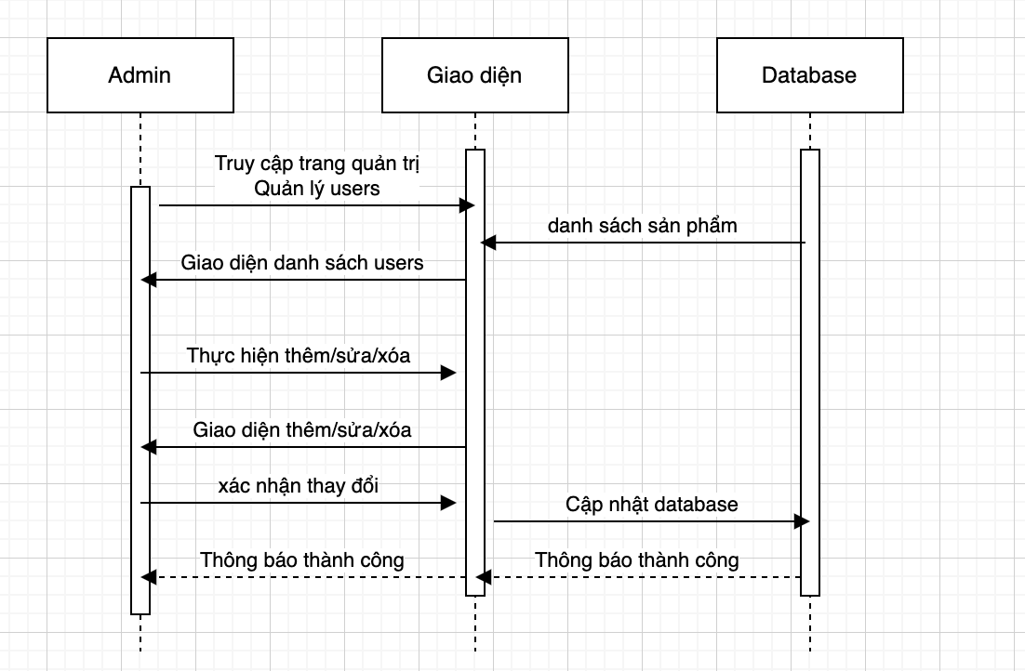
Biểu đồ tuần tự chức năng quản lý người dùng

Slide 21
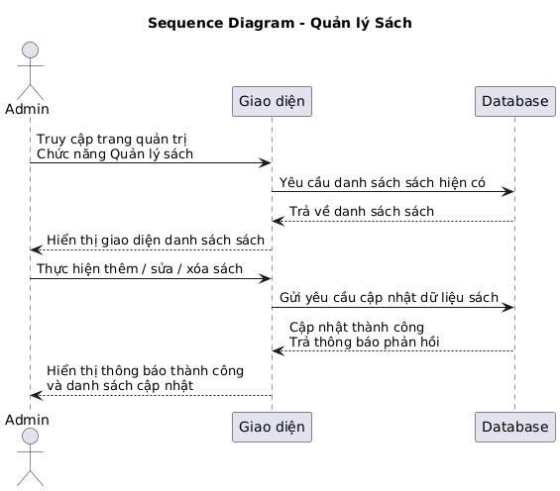
Biểu đồ tuần tự chức năng quản lý sách

Slide 22
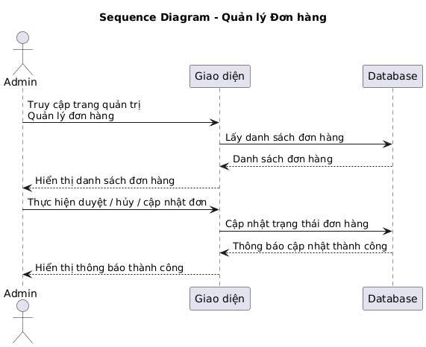
Biểu đồ tuần tự chức năng Quản lý đơn hàng

Slide 23
Biểu đồ trạng thái

Slide 24
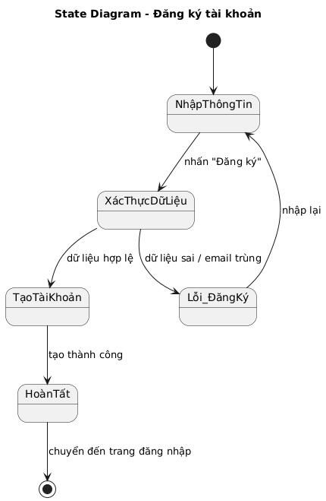
Biểu đồ trạng thái chức năng đăng ký

Slide 25
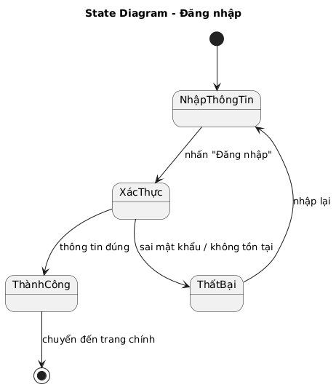
Biểu đồ trạng thái chức năng đăng nhập

Slide 26
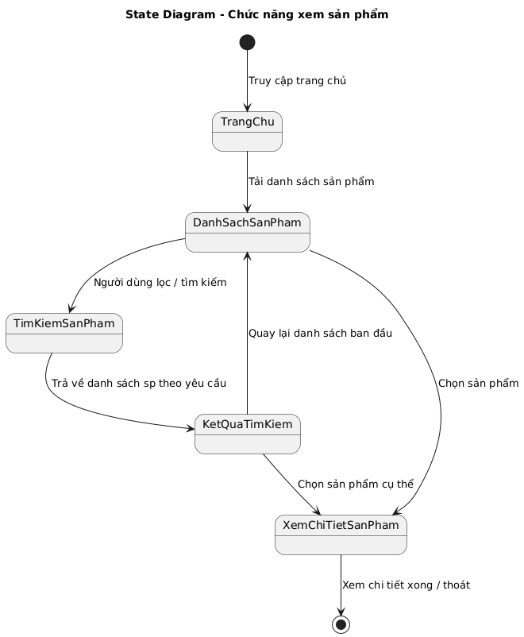
Biểu đồ trạng thái chức năng xem và tìm kiếm sản phẩm

Slide 27
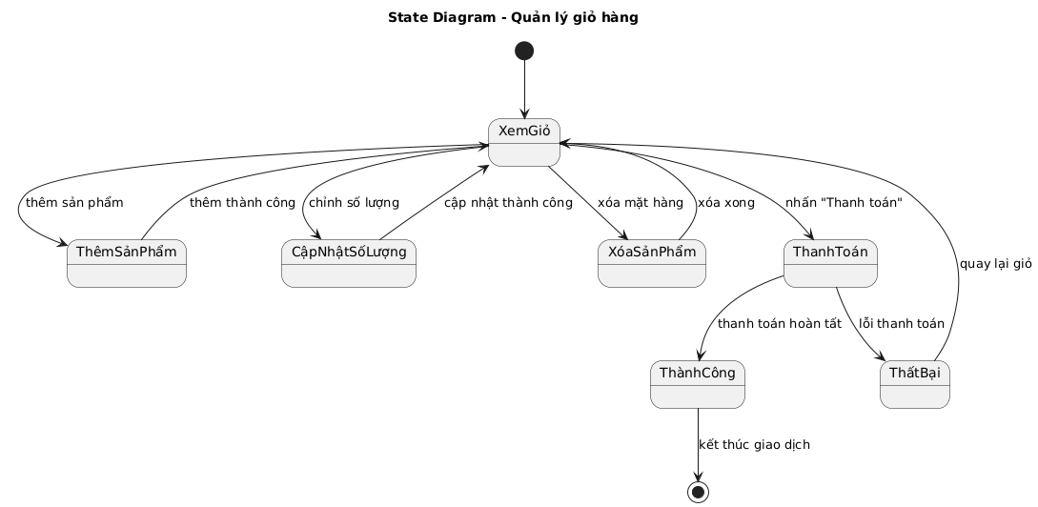
Biểu đồ trạng thái chức năng quản lí giỏ hàng

Slide 28
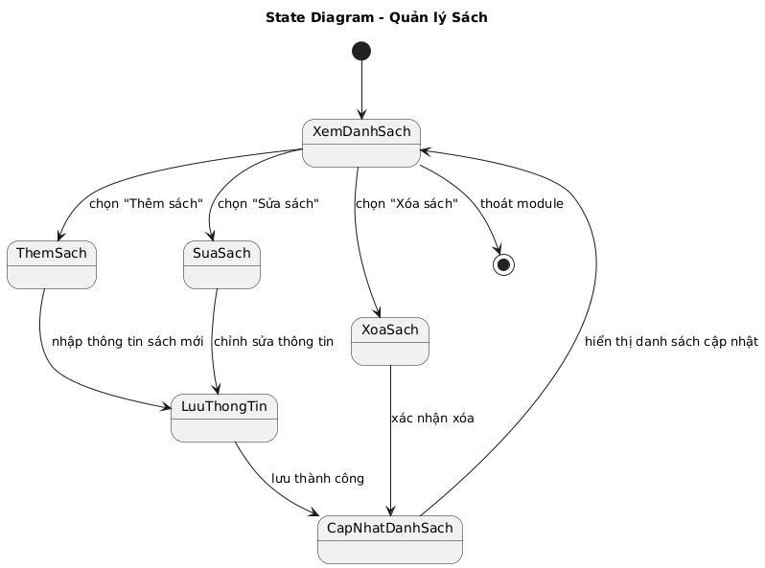
Biểu đồ trạng thái chức năng quản lý sách

Slide 29
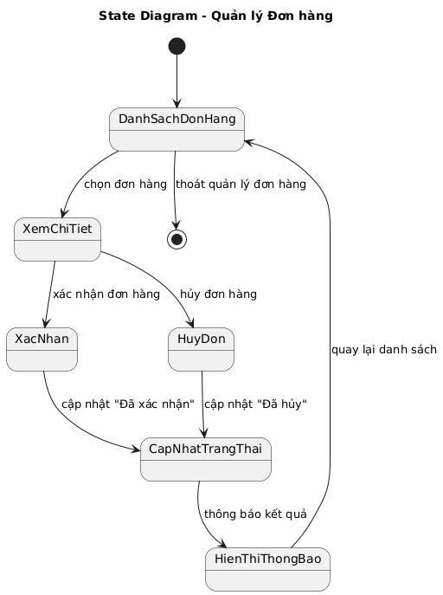
Biểu đồ trạng thái chức năng quản lý đơn hàng

Slide 30
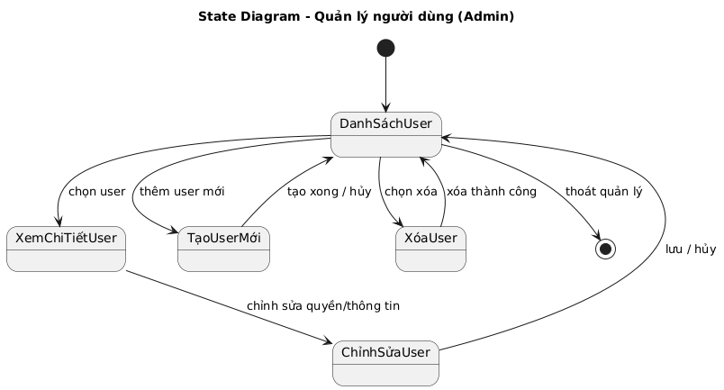
Biểu đồ trạng thái chức năng quản lý người dùng

Slide 31
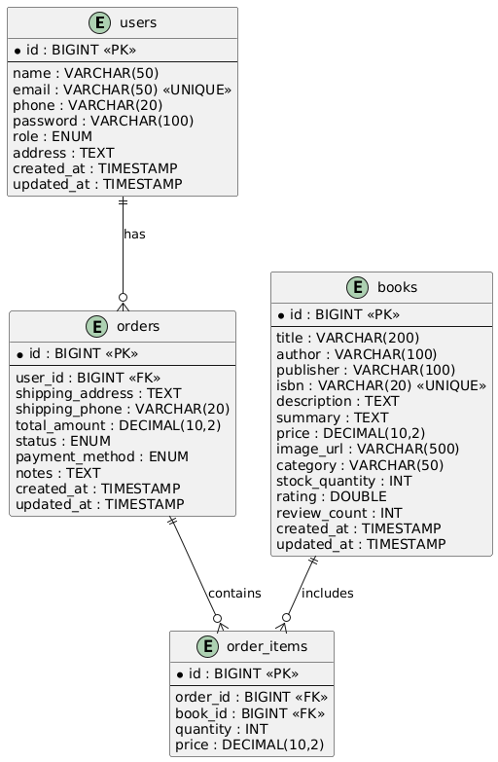
MÔ HÌNH ERD HỆ THỐNG

Slide 32
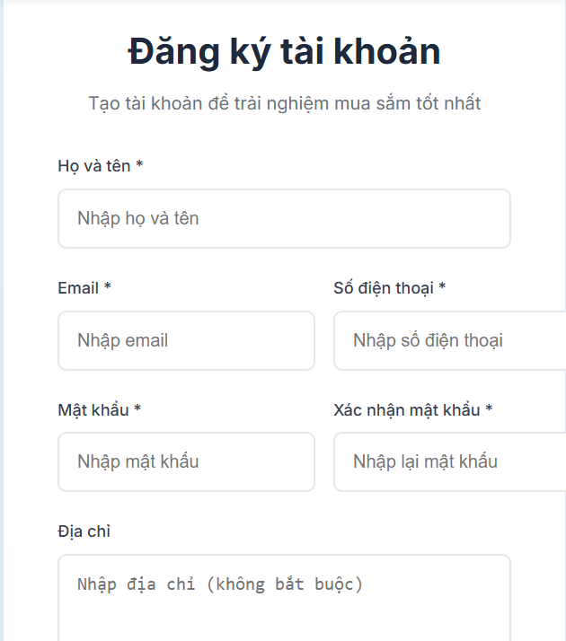
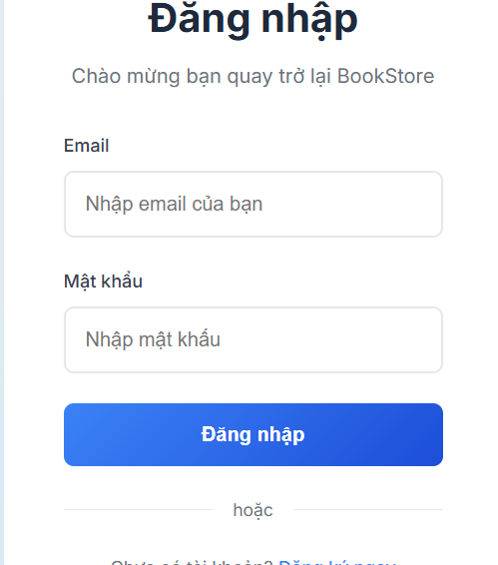
Giao diện Đăng ký đăng nhập

Slide 33
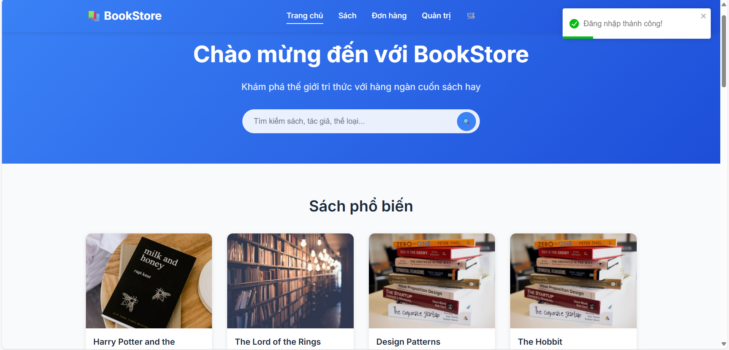
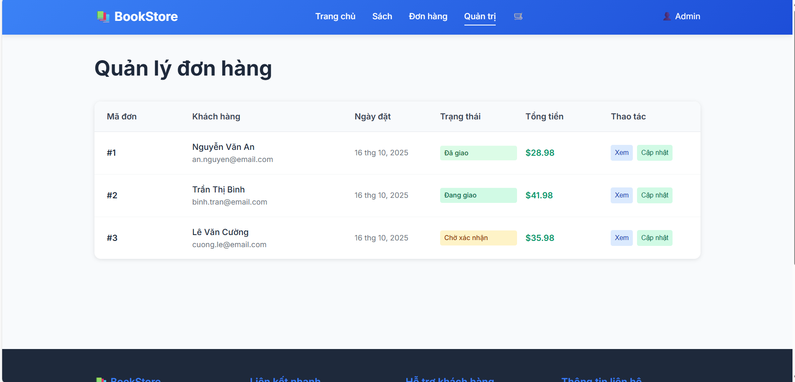
Giao diện trang chủ
Giao diện Quản lý đơn hàng

